Slide 1
Вопросы классу
Каковы причины первой русской революции 1905-07 гг.?
Какие нерешённые задачи стояли перед российскими властями к 1907 г.?
Каким образом, на ваш взгляд, можно было приступить к решению этих задач?

Slide 2
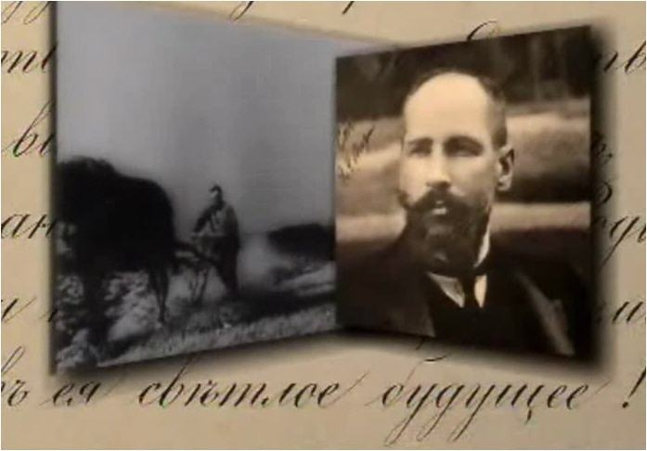
История России 9 класс
Реформы
П.А. Столыпина

Slide 3
План
П.А. Столыпин
Цели и программа реформ
Проведение аграрной реформы
Итоги реформ и причины их незавершённости

Slide 4
Эпиграф
«Вам нужны великие потрясения, а нам нужна Великая Россия…»
П.А. Столыпин

Slide 5
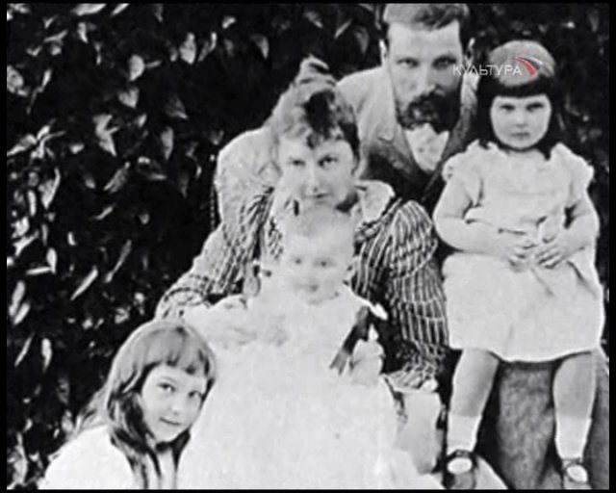
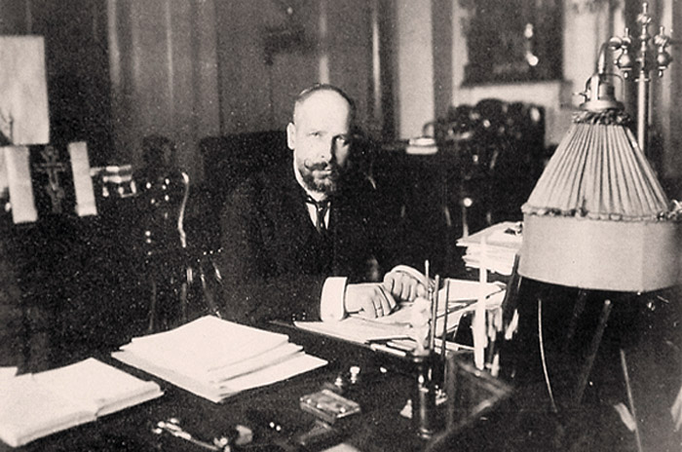
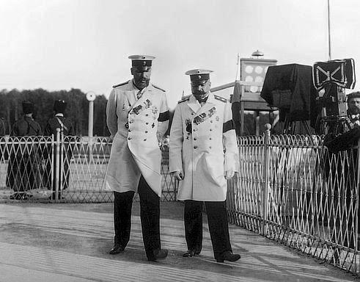
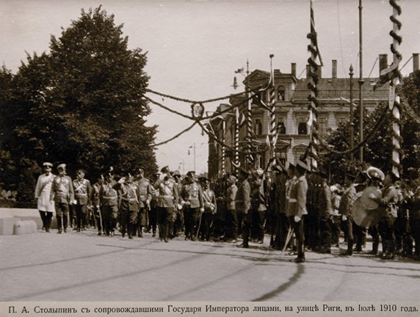
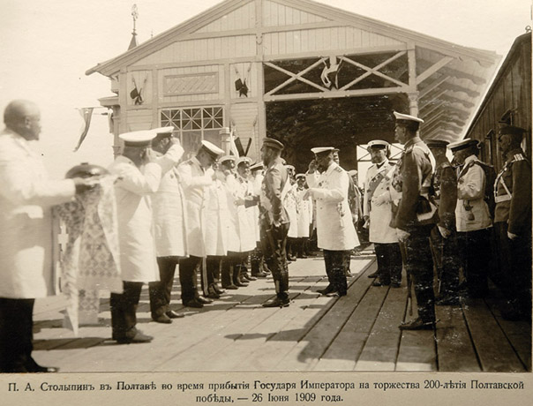

Slide 6
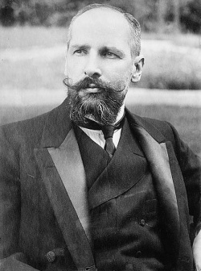
П.А. Столыпин
С 1906г. Председатель Совета министров
«С начала успокоение, потом реформа»

Slide 7
Программа реформ
Введение в ряде губерний военного положения и военно-полевых судов
Аграрная реформа
Введение гражданских свобод
Реформа образования
Реформа местного самоуправления

Slide 8
Цель аграрной реформы
Создание класса земельных собственников, как социальной опоры самодержавия и противника революционных движений

Slide 9
Аграрная реформа
Разрушение общины как тормоза в развитии производительных сил в деревне через право выделения земли в частную собственность
Организация массового переселенческого движения в Сибирь
Развитие крестьянской кооперации
Широкое строительство сельских школ, больниц и т.д.

Slide 10
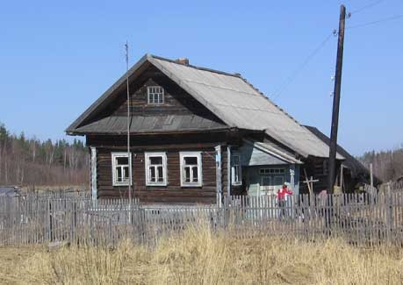
хутор
отруб

Slide 11
Термины
Хутор – участок земли, выделенный крестьянину при выходе из общины с переселением из деревни на свой участок
Отруб – участок земли, выделенный крестьянину при выходе из общины с сохранением его двора в деревне

Slide 12
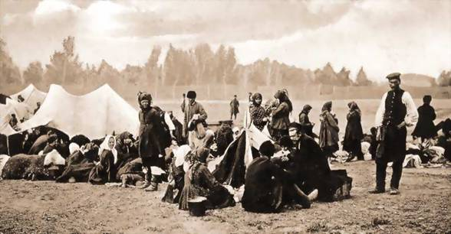
Крестьяне переселенцы

Slide 13
Итоги реформы
К 1916 г. выделилось из общины 25-27% крестьянских дворов
Рост с/х производства и увеличение экспорта хлеба за границу
Переселение в Сибирь более 3 млн. человек

Slide 14
Вопрос для обсуждения
Как вы думаете, можно ли считать аграрную реформу успешной и завершённой?

Slide 15
Причины незавершённости реформы
Незначительные временные сроки
Сопротивление со стороны левых и правых политических сил
Сложные взаимоотношения царя и П.А. Столыпина
Убийство П.А. Столыпина в сентябре 1911 г.

Slide 16
д/з параграф №6

